Slide 1
ADMINISTER-trial

Slide 2
ADMINISTER trial
Populatie: Hartfalen patiënten met een gereduceerde ejectie fractie (HFrEF) en patiënten met ernstige secundaire MI
Gericht op potentieel verhogen van het aantal patiënten op de aanbevolen medicatiedosis volgens de meest recente guidelines
Hoge werkbelasting voor zorgmedewerkers ontlasten

Slide 3
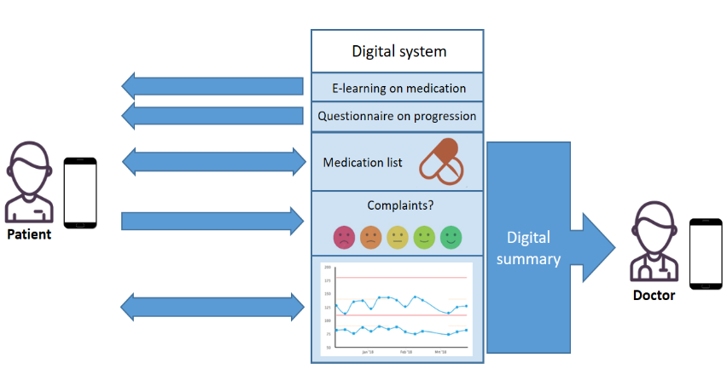
ADMINISTER trial
Digitale “samenvatting” van thuismetingen wordt gestuurd naar cardioloog of verpleegkundige
VC wordt standaard ingepland. Kan op verzoek van de cardioloog omgezet worden naar een fysiek consult

Slide 4
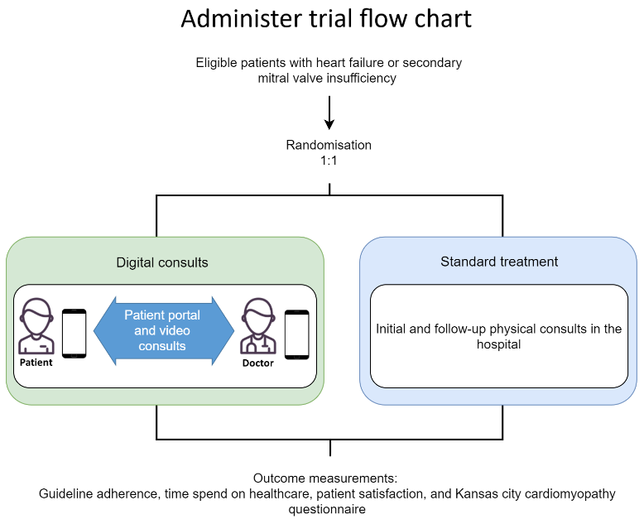
Geschatte duur: 1 jaar
Streefaantal inclusies:150

Slide 5
Inclusie
Patiënten met de novo hartfalen worden gescreend
De behandelaar wordt gevraagd of dit potentieel een goede patiënt is voor inclusie
Eerst volgt een fysiek consult. Daarna zullen vervolgconsulten bij voorkeur digitaal plaatsvinden in de interventiegroep.
1
Bestaande hartfalen patiënten worden door de onderzoeker gescreend
De behandelaar wordt benaderd voor inclusie
Het eerst geplande consult wordt een digitaal consult voor de interventiearm
2

